Slide 1
Thiết kế dữ liệu Bán vé xem phim
1581270

Slide 3
Thiết kế màn hình giao diện Bán vé xem phim
1581270

Slide 4
Màn hình tra cứu suất chiếu
Hướng dẫn sử dụng: - Chọn / không chọn điều kiện truy vấn ở cột bên trái dữ liệu thích hợp sẽ tự động được truy vấn
- Click vào nút chứa thông tin tóm tắt → thông tin chi tiết suất chiếu sẽ được hiển thị trong khu vực “Chi tiết suất chiếu”
Ghi chú:
Không cho phép chọn ngày < ngày hiện tại
Chỉ những phim có suất chiếu >= ngày hiện tại mới thỏa điều kiện
Chỉ những ca chiếu có suất chiếu >= ngày hiện tại mới thoả điều kiện

Slide 5
Màn hình Quản lý loại phòng
Hướng dẫn sử dụng:
Nhập tên loại phòng và click Tìm. Danh sách loại phòng phù hợp sẽ được truy vấn
Nhập tên, số ghế, số dãy và click Thêm. Loại phòng mới thỏa điều kiện sẽ được thêm vào cơ sở dữ liệu.
Sửa tên, số ghế, số dãy và click Sửa. Thông tin loại phòng sẽ được cập nhật
Click Xóa sẽ xóa loại phòng ra khỏi cơ sở dữ liệu.
Ghi chú: - Tên loại phòng phải duy nhất, không rỗng, không chứa kí tự đặc biệt
- Xóa loại phòng phải đảm bảo không có phòng nào tham chiếu đến

Slide 6
Màn hình Quản lý phim
Hướng dẫn sử dụng:
Nhập tên phim và click “Tìm”, danh sách phim thỏa điều kiện sẽ được truy vấn
Nhập tên phim và click “Thêm”, phim sẽ được thêm vào cơ sở dữ liệu
Sửa tên phim và click “Sửa”, thông tin sẽ được cập nhật vào cơ sở dữ liệu
Click “Xóa”, phim tương ứng sẽ được xóa khỏi cơ sở dữ liệu
Ghi chú:
Tên không rỗng, duy nhất và không chứa kí tự đặc biệt
Xóa phim phải đảm bảo không có suất chiếu nào tham chiếu đến

Slide 7
Màn hình Quản lý ca chiếu
Hướng dẫn sử dụng:
Nhập tên, chọn buổi và click “Tìm” danh sách ca chiếu thỏa điều kiện sẽ được truy vấn
Nhập tên, chọn buổi, thời gian bắt đầu, thời gian kết thúc và click “Thêm”. Ca chiếu sẽ được thêm vào cơ sở dữ liệu
Click “Xóa” ca chiếu tương ứng sẽ bị xóa khỏi cơ sở dữ liệu
Sửa tên, buổi, thời gian bắt đầu, thời gian kết thúc và click “Sửa”. Thông tin ca chiếu sẽ được cập nhật vào cơ sở dữ liệu
Ghi chú:
Tên không rỗng, duy nhất, và không chứa kí tự đặc biệt
Thời gian bắt đầu < Thời gian kết thúc
Xóa ca chiếu phải đảm bảo không có suất chiếu nào tham chiếu đến

Slide 8
Màn hình Quản lý rạp
Hướng dẫn sử dụng:
Nhập tên, điện thoại, địa chỉ và click “Tìm”, thông tin rạp thỏa điều kiện sẽ được truy vấn
Nhập tên, điện thoại, địa chỉ và click “Thêm”, Rạp chiếu mới sẽ được thêm vào cơ sở dữ liệu
Click “Xóa” sẽ xóa rạp chiếu tương ứng ra khỏi cơ sở dữ liệu
Sửa Tên, Điện Thoại, Địa chỉ và click “Sửa”, thông tin Rạp chiếu tương ứng sẽ được cập nhật
Ghi chú:
Tên phải duy nhất, không rỗng và không chứa kí tự đặc biệt

Slide 9
Màn hình Quản lý phòng
Hướng dẫn sử dụng:
Nhập tên, chọn loại phòng và click “Tìm” dữ liệu thoả điều kiện sẽ được truy vấn
Nhập tên, chọn loại phòng và click “Thêm”, phòng mới sẽ được them vào cơ sở dữ liệu
Click “Xóa” sẽ xóa phòng tương ứng ra khỏi cơ sở dữ liệu
Sửa tên, loại phòng và click “Sửa”, thông tin tương ứng sẽ được cập nhật vào cơ sở dữ liệu
Ghi chú:
Tên không rỗng, duy nhất và không chứa kí tự đặc biệt
Xóa phòng phải kiểm tra không có suất chiếu hay ghế tham chiếu đến

Slide 10
Màn hình Quản lý ghế
Hướng dẫn sử dụng:
Nhập tên, chọn phòng và click “Tìm” dữ liệu thỏa điều kiện sẽ được truy vấn
Nhập tên, chọn phòng, chọn vị trí x,y và click “Thêm”. Ghế mới sẽ được thêm vào cơ sở dữ liệu
Click “Xóa”, ghế tương ứng sẽ được xóa khỏi cơ sở dữ liệu
Sửa tên, phòng, vị trí x,y và click “Sửa”, thông tin ghế mới sẽ được cập nhật vào cơ sở dữ liệu
Ghi chú:
Tên phòng duy nhất, không rỗng và không chứa kí tự đặc biệt
Xóa ghế phải bảo đảm không có vé tham chiếu đến

Slide 11
Màn hình Quản lý suất chiếu
Hướng dẫn sử dụng:
Chọn phòng, phim, ca chiếu, ngày chiếu và click “Tìm” dữ liệu thoả điều kiện sẽ được truy vấn
Chọn phòng, phim, ca chiếu, ngày chiếu và click “Thêm” suất chiếu mới sẽ được thêm vào cơ sở dữ liệu, đồng thời phát sinh dữ liệu cho vé.
Click “Xóa” sẽ xóa suất chiếu ra khỏi cơ sở dữ liệu
Sửa phòng, phim, ca chiếu, ngày và click “Sửa” thông tin tương ứng sẽ được cập nhật xuống cơ sở dữ liệu
Ghi chú
Bộ dữ liệu (phòng, phim, ca chiếu, ngày) phải duy nhất
Xóa suất chiếu phải bảo đảm không có vé nào tham chiếu đến

Slide 12
Màn hình Quản lý vé
Hướng dẫn sử dụng:
Chọn phòng, phim, ca chiếu, ngày và click “Tìm”, dữ liệu suất chiếu thỏa điều kiện sẽ được truy vấn
Click “Chọn” trên suất chiếu phù hợp để chuyển sang màn hìn quản lý vé
Hướng dẫn sử dụng:
- Chọn trạng thái đã bán / chưa bán và click “Cập nhật”, trạng thái vé sẽ được cập nhật vào cơ sở dữ liệu

Slide 13
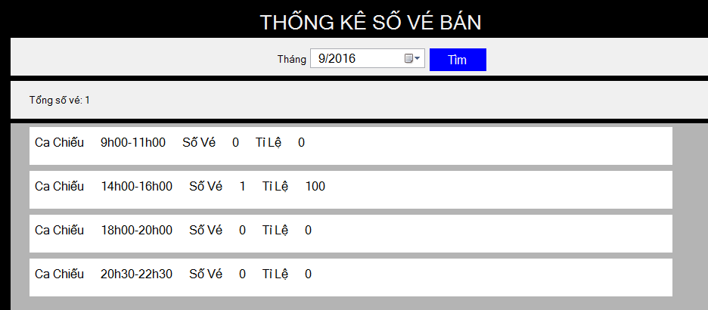
Màn hình Thống kê số vé bán
Hướng dẫn sử dụng:
Chọn tháng cần xuất thống kê và click “Tìm”
Dữ liệu thống kê tương ứng sẽ được hiển thị

